Slide 1


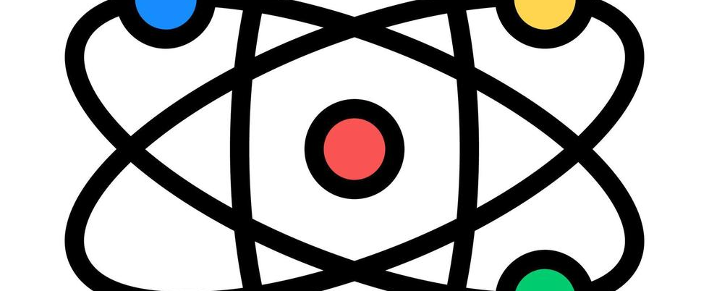
FISICA
¿Qué es la física?

Slide 2
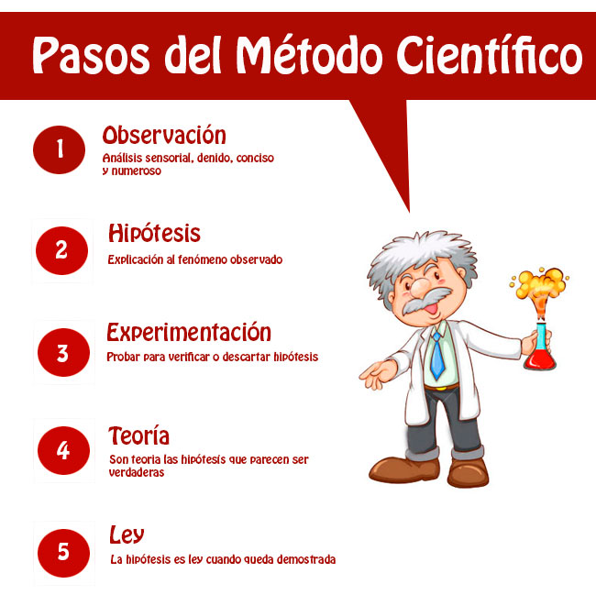
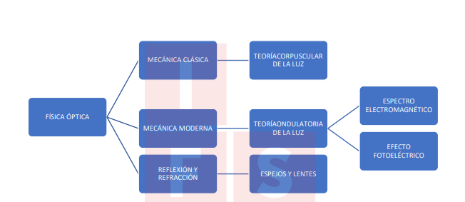
Contenidos
MÉTODO

Slide 3
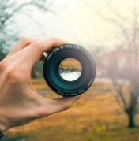
ÓPTICA
ES LA PARTE DE LA CIENCIA QUE SE ENCARGA DE ESTUDIAR LAS LEYES Y FENÓMENOS DE LA LUZ
ÓPTICA GEOMÉTRICA ( o de RAYOS)
Se basa en el concepto de la luz en términos de «rayos» que viajan en línea recta, y cuyos caminos se rigen por las leyes de la reflexión y la refracción en los cambios de fase entre diferentes medios, sin preocuparse por estudiar la naturaleza de la luz
ÓPTICA FÍSICA (u ONDULATORIA)
estudia los fenómenos luminosos e investiga cual es la naturaleza de la luz. Se considera que la luz se propaga como una onda. Este modelo predice fenómenos como la interferencia y la difracción
ÓPTICA MODERNA (o contemporánea)
Surge con la física cuántica. Explica nuevos campos de investigación: láser, luces led, procesamiento digital de imágenes, óptica cuántica y del fotón etc.

Slide 4
Corriente I
Carga
E
B
6= 6*1
6= 3*2
V=long de onda* frecuencia
Long de onda frecuencia energia
E= h (cte)* frecuencia
12= 6*2

